Slide 1

IOPscience 使用指南
Notes:
南京理工大学一直购买了我们的期刊数据库和电子书数据库，下面我将为大家简单讲解一下如何使用我们的内容平台。

Slide 2
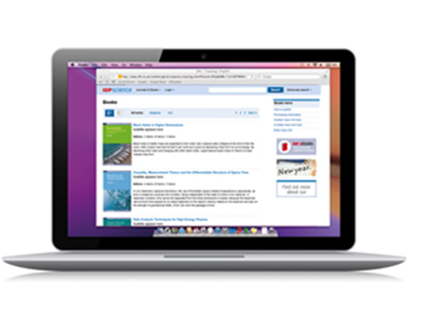


With IOPscinece you can
加快研究速度：强化的搜索过滤系统帮助您更快地找到相关资料
节省时间：重回之前搜索结果
与时俱进：在新内容发表后，收取RSS即时信息和电邮提醒
互动与分享：可做社交书签以分享文章
个性化：为信息提醒设置个人化方式，保存感兴趣的文章，并可阅读专业领域新发表的论文／文章
http://iopscience.iop.org
http://iopscience.org

Slide 3
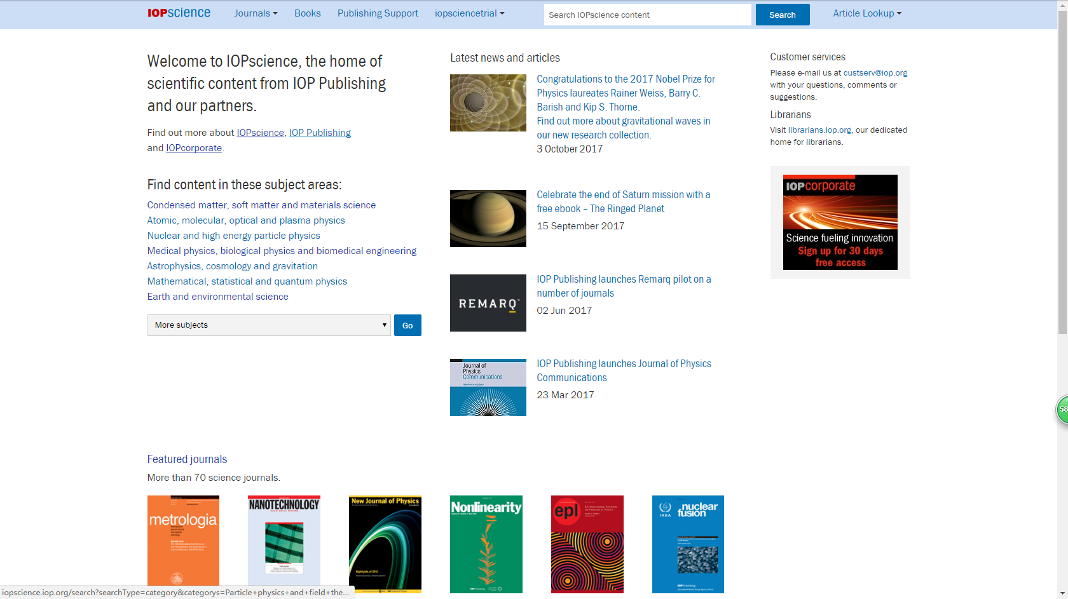
主页和搜索
浏览期刊、电子书和出版帮助指南
高级搜索按钮
Here you can search articles through journals, subjects and dates
快速搜索
This is the bar of quick search on the top of every page. The default is set to search in title and abstract.
You could also speak the searching phrase by clicking the microphone icon
Contact our customer service team when you have any question.
Visit librarians.org for more information and services

Slide 4
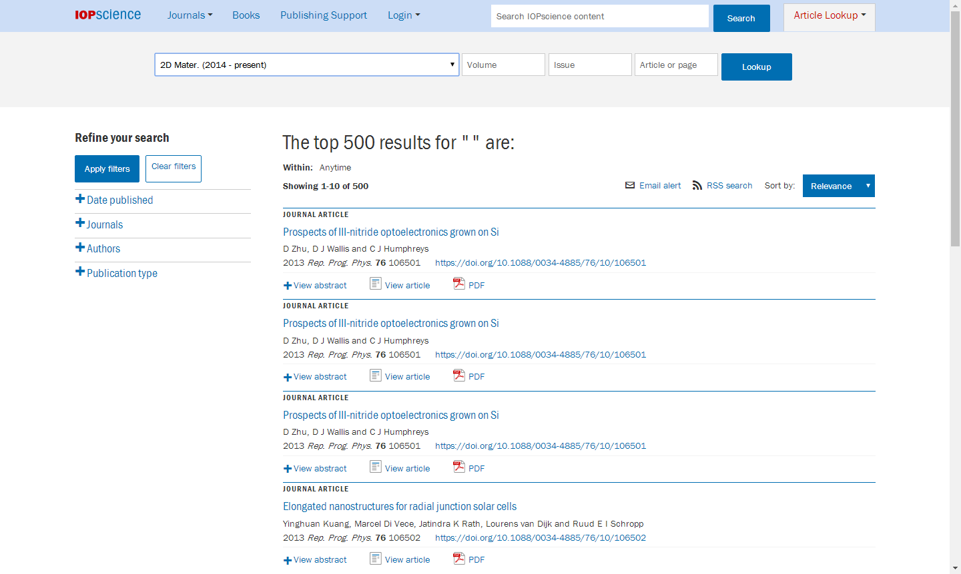
高级搜索和搜索结果
搜索栏
这里您可以选择通过关键词在标题、摘要、作者、单位、全文和学科中进行搜索
如果您希望对出版时间、期刊、作者和出版类型加以限制，可以勾选这里的复选框
可以通过相关性和时效性对搜索结果进行排序

Slide 5
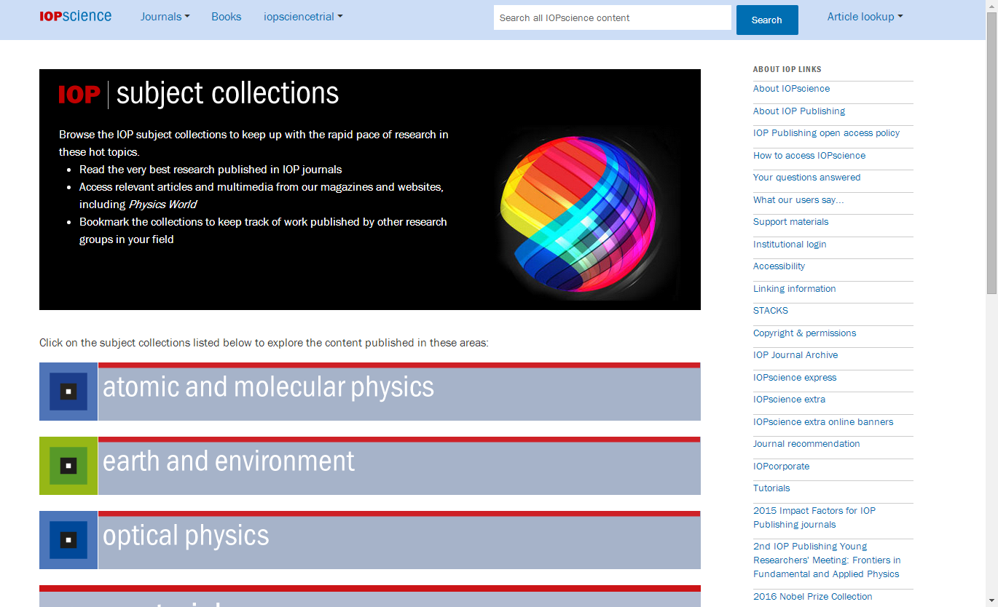
Subject collection
学科选集
将鼠标移动到页面上方的期刊部分，点击旁边的三角形，选择Subject Collection就可以进入到我们的学科选集页面。
内容包含研究新闻、热点评论、学科综述、精选论文、作者资源、近期会议资讯、以及相关的期刊、电子书和包括视频摘要以及作者采访在内的多媒体内容等，帮助读者更加全面地了解学科的发展

Slide 6
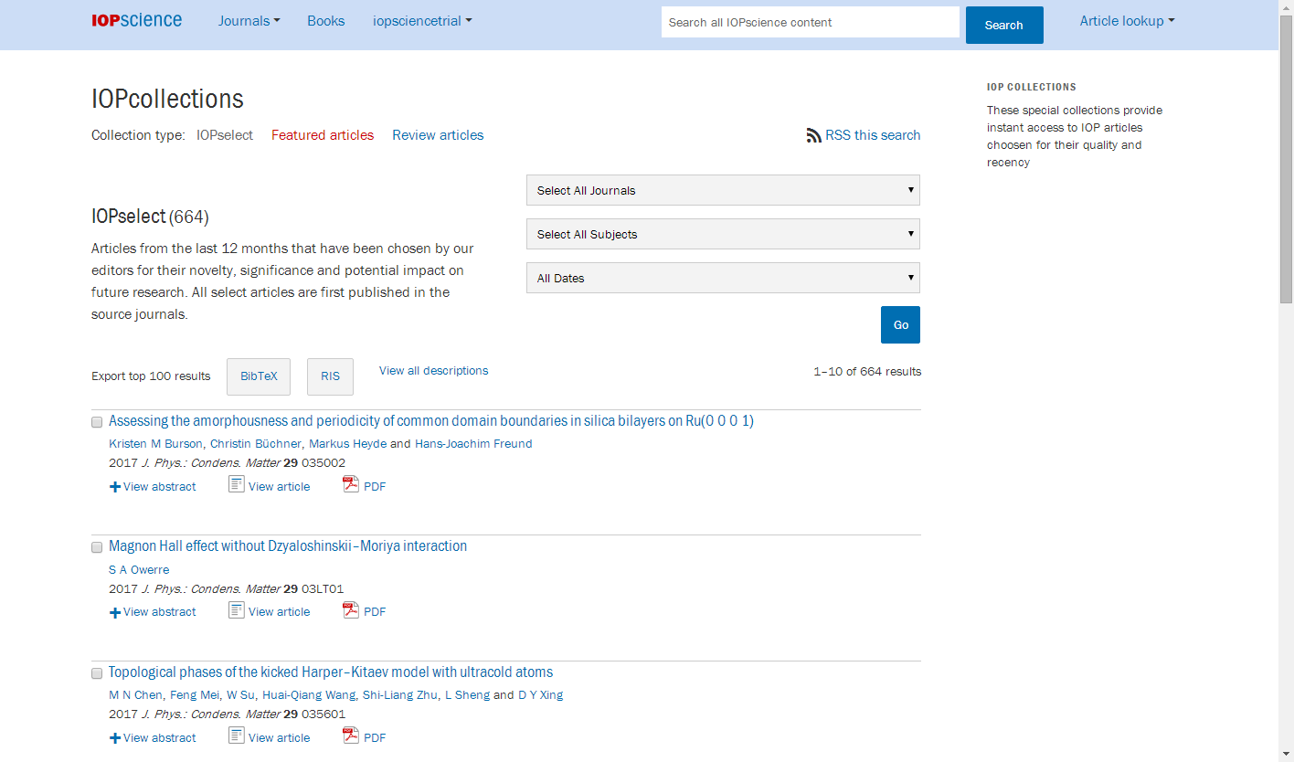
IOPcollection- iopscience.org/collections
IOPselect – 由编辑根据新颖度、重要性以及潜在的影响力选择出的优秀论文。
Featured articles – 极受关注的近期论文
Review articles – 所有发表在IOPscience上的综述类文章。
Set up an RSS feed or e-mail alert to receive the latest content.

Slide 7
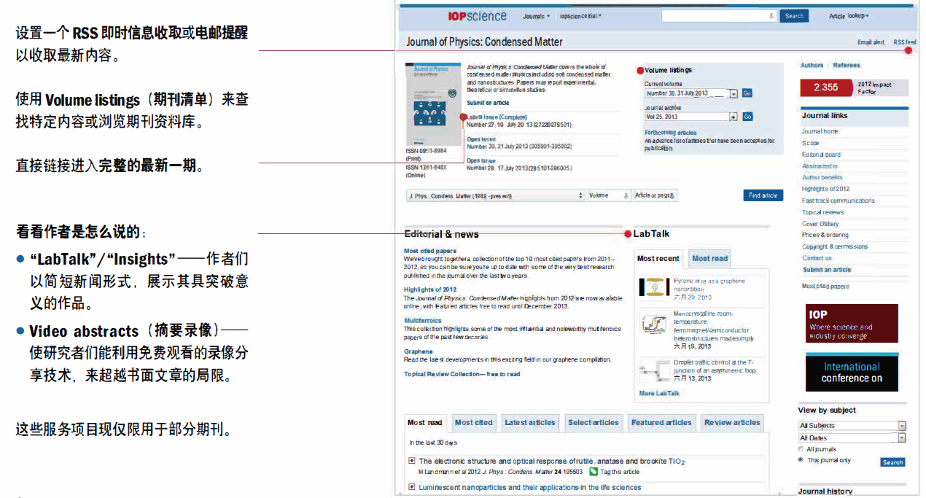
Journal Page

Slide 8
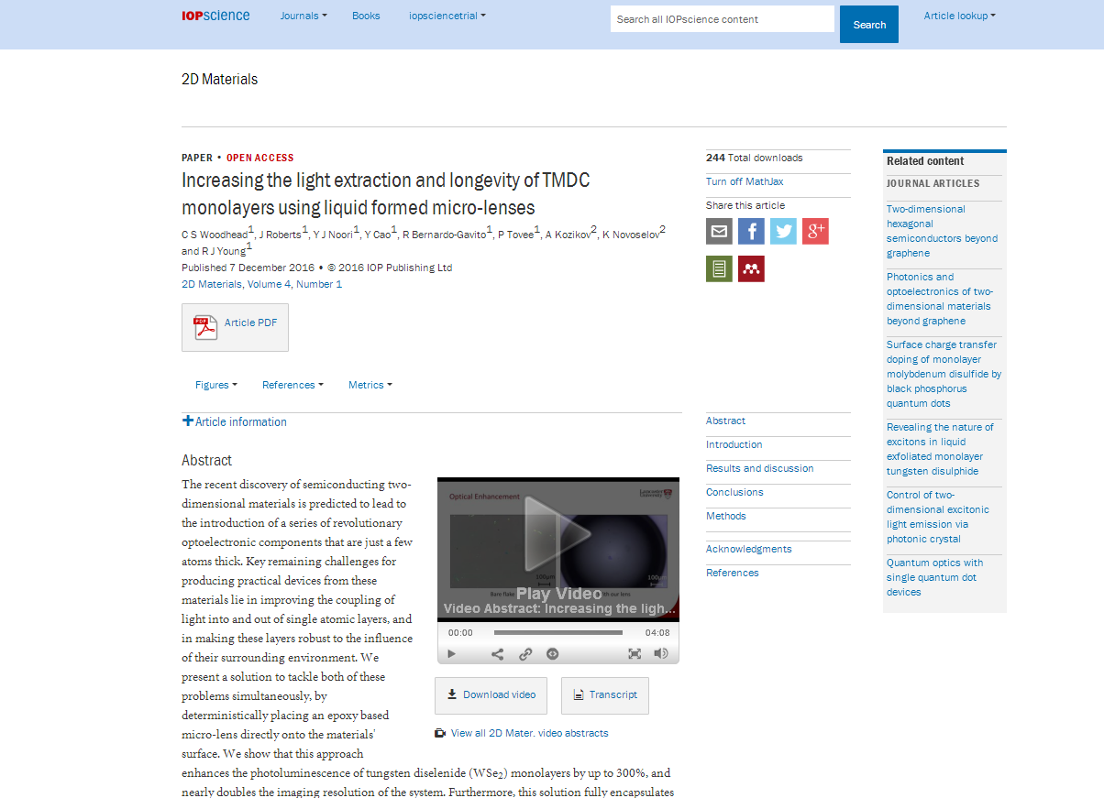
Article Page
Article level metrics
目前正在被越来越多的读者和期刊做使用，来衡量一篇文章的广泛影响力。包括论文的下载量，引用量，转发量以及评论情况等。
Mathjax
开启 MathJax™ 功能后，公式将不再是一张图片，可以被轻松导入到Word和LaTeX中。
PDF 下载按钮
补充材料
这些栏目可以使您更加深入的了解这篇论文。包括论文的相关视频、图像和其它额外文档。
Related review articles:
浏览与此研究相关的综述论文，以便深入了解该领域的发展趋势，这里包含的论文均为近三年内发表的。

Slide 9
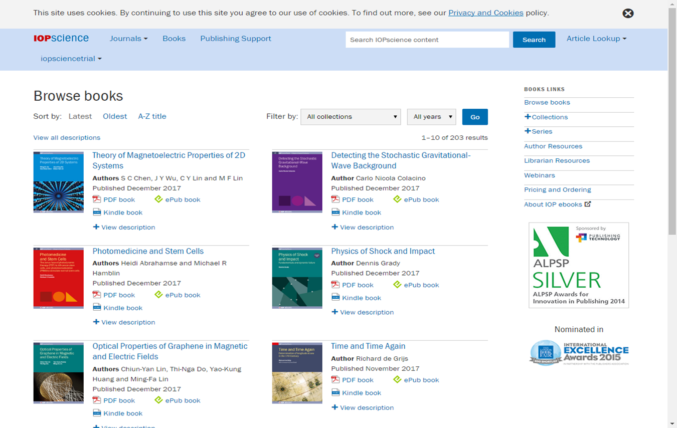
Ebook Page
点击首页的Books按钮进入电子书页面
您也可以利用关键词搜索，找到电子书的内容。
图书可以按照选集和年份排序
每本图书均可以PDF，EPUB，Kindle3种格式进行下载
这里您可以查看电子书的更多信息，包括选集介绍，系列介绍，作者资源，图书馆资源，在线直播，以及其它信息

Slide 10
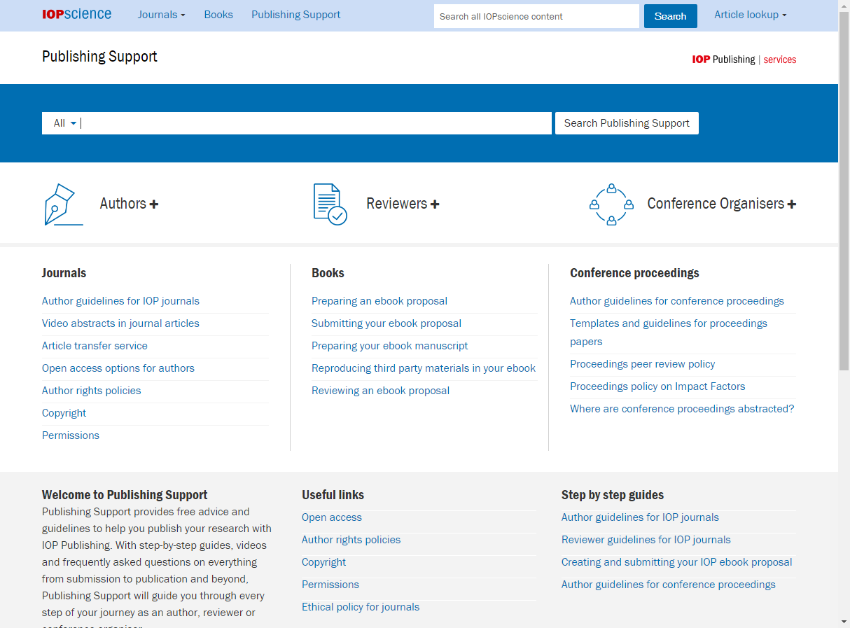
Publishing Support Page
点击首页的Publishing Support 按钮进入出版支持
您也可以利用关键词搜索，找到相关的介绍
这里无论您是作者、审稿人还是会议主办方，我们为您提供了丰富的信息，为您的出版流程保驾护航。
以及包括作者指南、审稿流程指南和版权信息在内的多种指南
这里您可以查看一些常用链接

Slide 11
Want to know more about IOPscience
visit http://iopscience.iop.org/page/tutorials to find out more online videos about how to access IOPscience
Contact us
Mico Zhang
E: Mico.zhang@iop.org

Slide 12
GOOD LUCK!! ☺
  Thank you!

